Slide 1
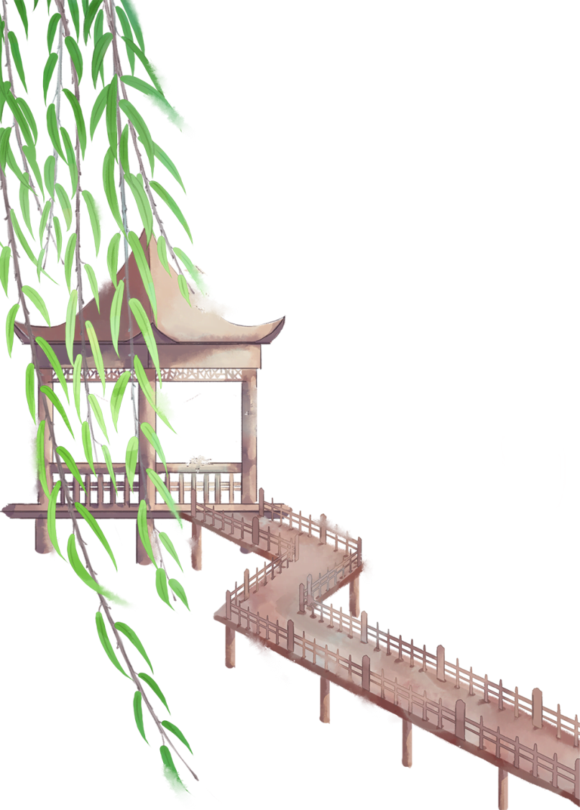
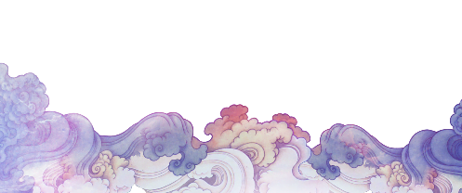
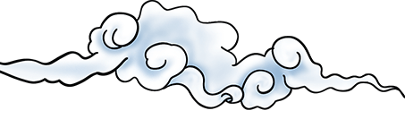

Slide 2
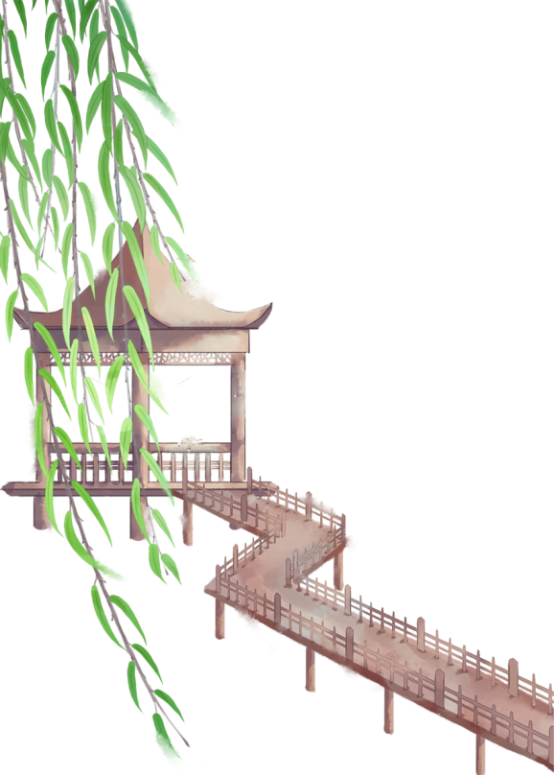
01
活动整体思路
目 录
双击在此添加你的文本信息内容
02
活动执行策略
双击在此添加你的文本信息内容
03
活动经费预算
双击在此添加你的文本信息内容
04
活动效果展望
双击在此添加你的文本信息内容

Slide 3
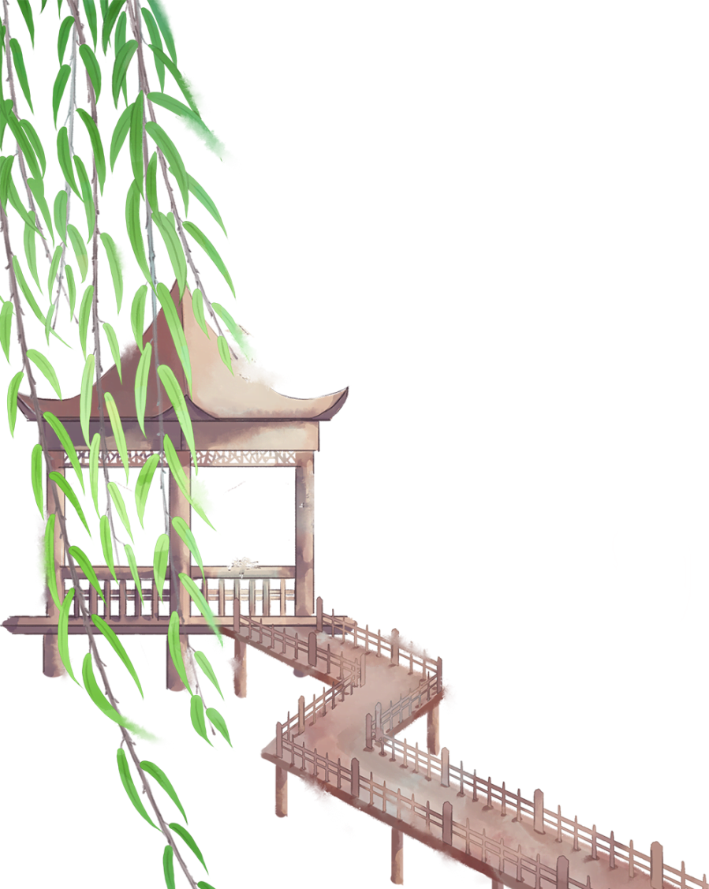
请输入文字内容请输入文字内容请输入文字内容
第
壹
章

Slide 4
七
在晴朗的夏秋之夜，天上繁星闪耀，一道白茫茫的银河像天桥横贯南北，在河两岸有两颗闪亮的星星隔河相望，那就是牵牛星和织女星。
传说在每年农历七月初七的夜晚，就是天上织女与牛郎在鹊桥相会之时。抬头可以看到牛郎织女的银河相会,或在瓜果架下可偷听到两人在天上相会时的情话。
织女是一个美丽聪明、心灵手巧的仙女，凡间的女孩子便在这一天晚上向她乞求智慧和巧艺，所以七月初七也被称为乞巧节。
夕
简
介

Slide 5
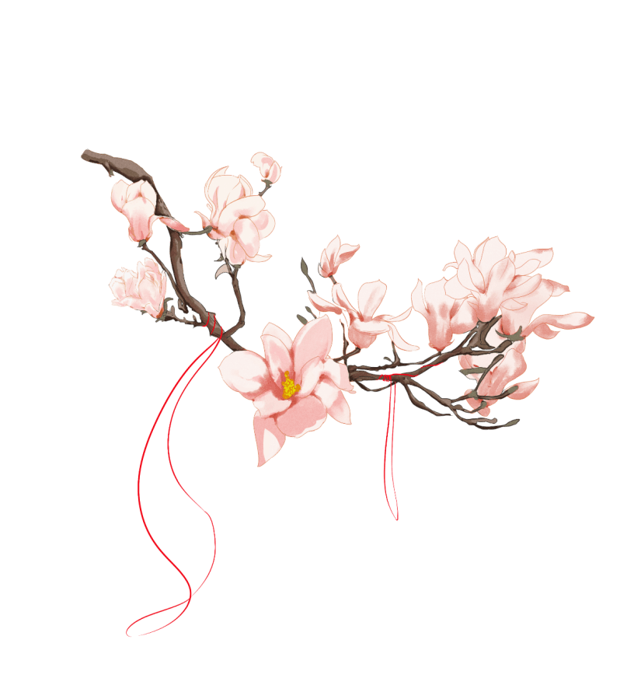
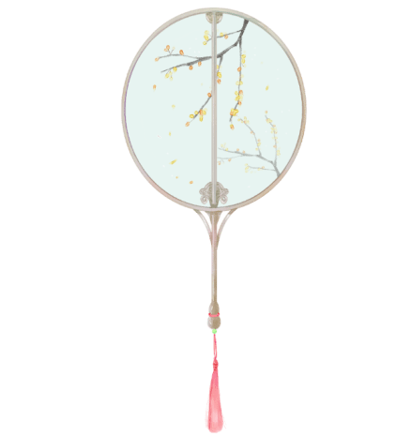
夫君子之行，静以修身，俭以养德。非澹泊无以明志，非宁静无以致远。夫学须静也，才须学也，非学无以广才，非志无以成学。淫慢则不能励精，险躁则不能冶性。年与时驰，意与日去，遂成枯落，多不接世，悲守穷庐，将复何及！

Slide 6
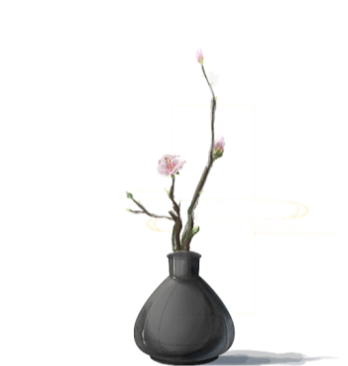
夫君子之行，静以修身，俭以养德。夫君子之行，静以修身，俭以养德。非澹泊无以明志，非宁静无以致远。夫学须静也，才须学也，非学无以广才，非志无以成学。

Slide 7
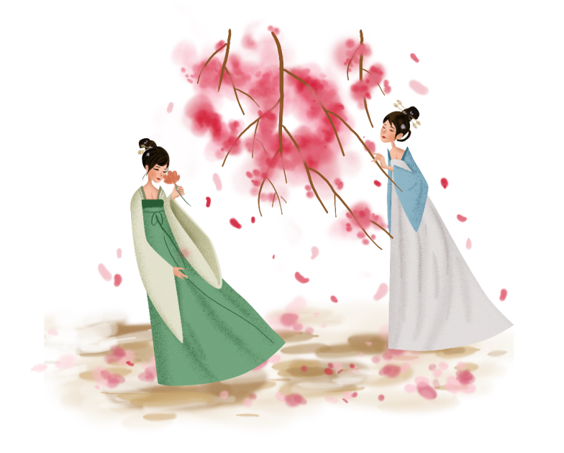
日本——与爱情无关
日本的“七夕节”源自中国，延续了“乞巧”的风俗与习惯，现已成为民间重要的传统节日。
日本七夕节主要不是用来祈祷得到爱情，而是祈求姑娘们能拥有一身好手艺。每年这个时候，大人和孩子都会聚在一起，在五颜六色的纸条上写下愿望挂在许愿树上。这个习俗是从江户时代开始的。

Slide 8
请输入文字内容请输入文字内容请输入文字内容
第
壹
章

Slide 9
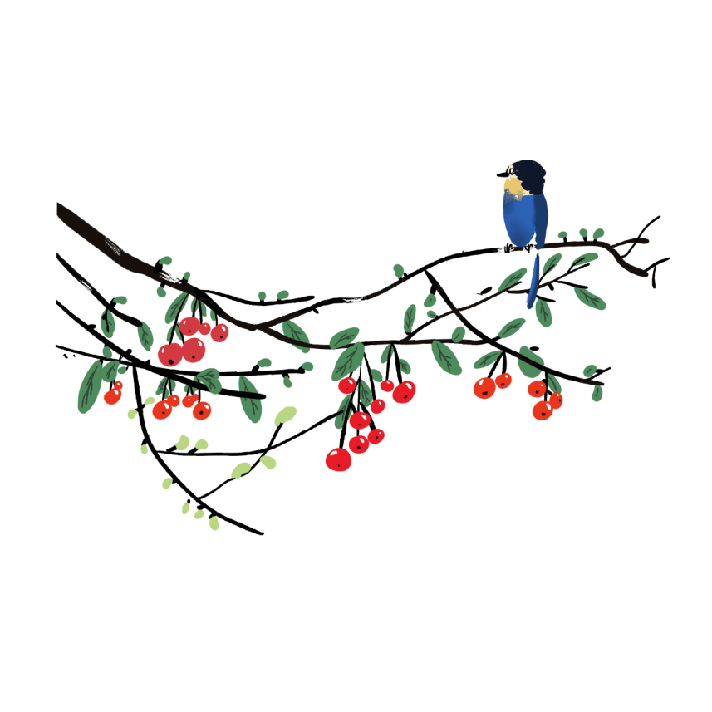
秋 夕
银烛秋光冷画屏，
轻罗小扇扑流萤。
天阶夜色凉如水，
坐看牵牛织女星。

Slide 10
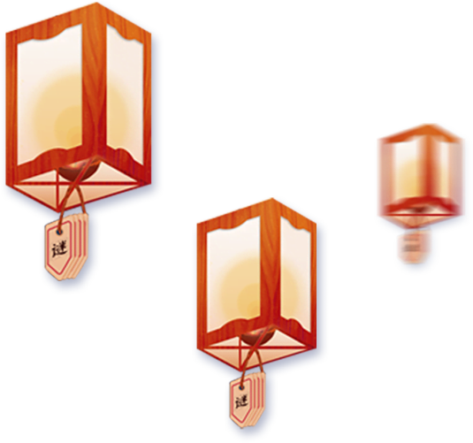
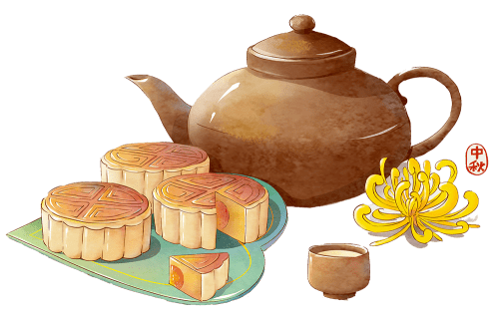
夫君子之行，静以修身。
夫君子之行，静以修身，俭以养德。夫君子之行，
静以修身，俭以养德。
夫君子之行，静以修身，俭以养德。夫君子之行，
静以修身，俭以养德。

Slide 11
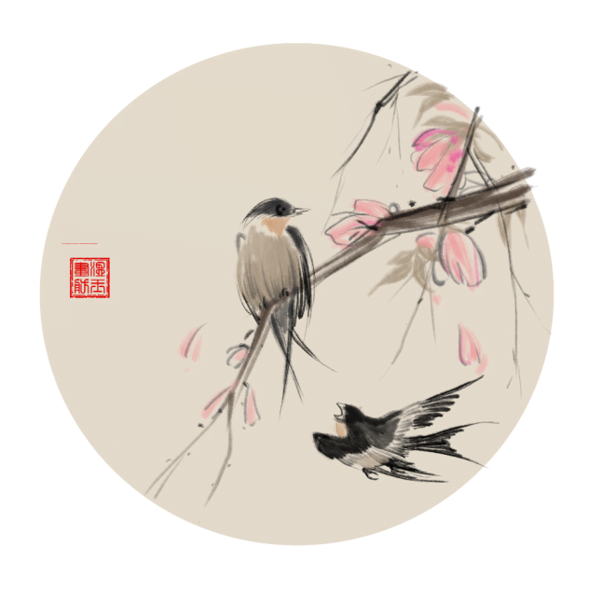
夫君子之行，静以修身，俭以养德。
静以修身，俭以养德。
夫君子之行，静以修身，俭以养德。
静以修身，俭以养德。
俭以养德。夫君子之行，
静以修身，
静以修身，俭以养德。
静以修身，俭以养德。
夫君子之行
静以修身，俭以养德。夫君子之行，
静以修身，俭以养德。
夫君子之行，静以修
俭以养德。夫君子之行，
静以修身，俭以养德。

Slide 12
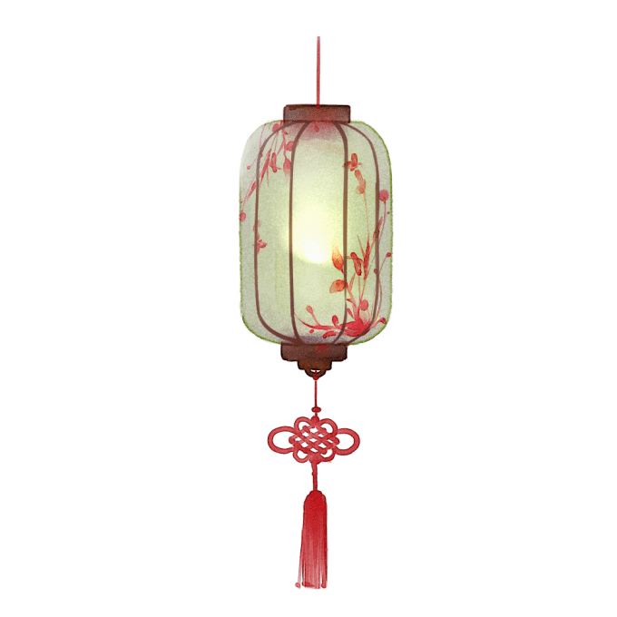
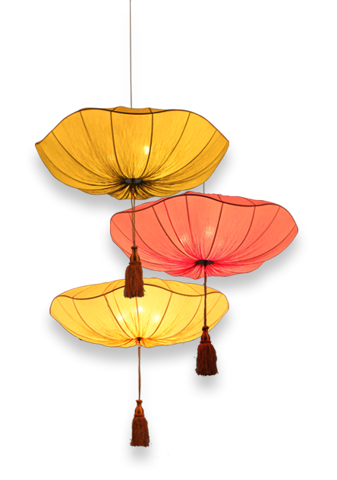
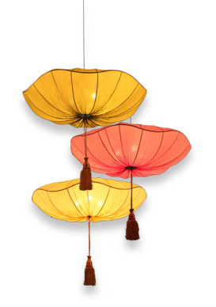
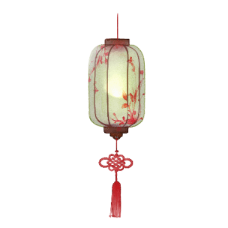
小标题
小标题
小标题
小标题
夫君子之行，静以修身，俭以养德。
夫君子之行，静以修身，俭以养德。
夫君子之行，静以修身，俭以养德。
夫君子之行，静以修身，俭以养德。
夫君子之行
，静以修身

Slide 13
请输入文字内容请输入文字内容请输入文字内容
第
壹
章

Slide 14
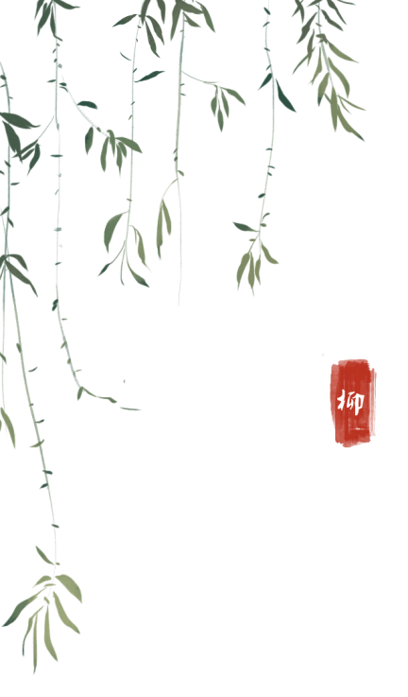
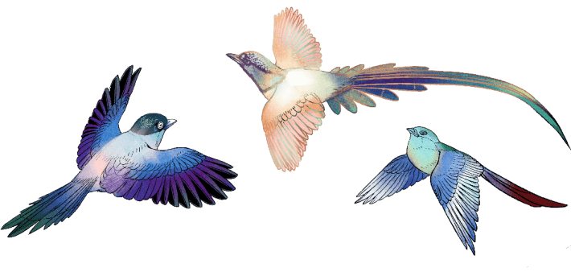
静
以
修
身
夫君子之行，静以修身，俭以养德。夫君子之行，静以修身，俭以养德。

Slide 15
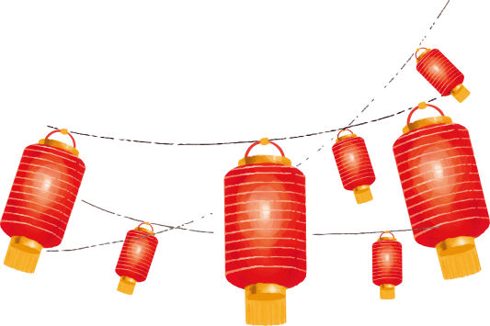
鹊 桥 仙
花纤云弄巧，
飞星传恨，
银汉迢迢暗度。
金风玉露一相逢，
便胜却、人间无数。
柔情似水，
佳期如梦，
忍顾鹊桥归路。
两情若是久长时，
又岂在朝朝暮暮。

Slide 16
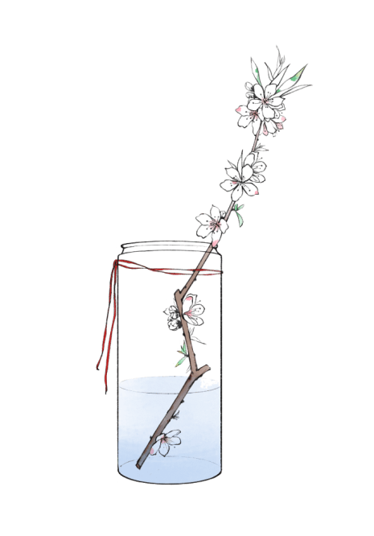
七
七夕，原名为乞巧节。七夕乞巧，这个节日起源于汉代。
七夕最早来源于人们对自然的崇拜。至少在三四千年前，有关牵牛星织女星的记载就有了。人们对星星的崇拜远不止是牵牛星和织女星。天空中北斗七星最亮，可供夜间辨别方向。北斗七星的第一颗星叫魁星，又称魁首。古时候中状元叫“大魁天下士”，于是读书人把七夕叫“晒书节”
夕
由
来

Slide 17
请插入您的文本内容，请插入您的文本内容
输入标题
请插入您的文本内容，请插入您的文本内容
输入标题
请插入您的文本内容，请插入您的文本内容
输入标题
请插入您的文本内容，请插入您的文本内容
输入标题

Slide 18
请输入文字内容请输入文字内容请输入文字内容
第
壹
章

Slide 19
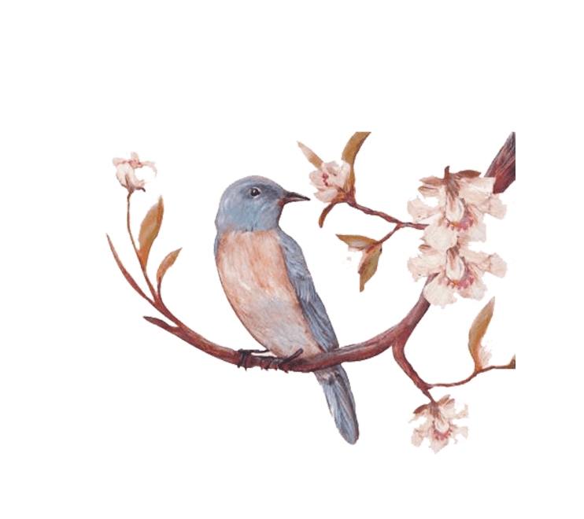
夫君子之行，静以修身，俭以养德。夫君子之行，静以修身，俭以养德。
壹
夫君子之行，静以修身，俭以养德。夫君子之行，静以修身，俭以养德。
贰
静以修身
静以修身

Slide 20
夫君子之行
，静以修身
夫君子之行
，静以修身
夫君子之行，静以修身，俭以养德。夫君子之行，静以修身，俭以养德。
夫君子之行，静以修身，俭以养德。夫君子之行，静以修身，俭以养德。

Slide 21
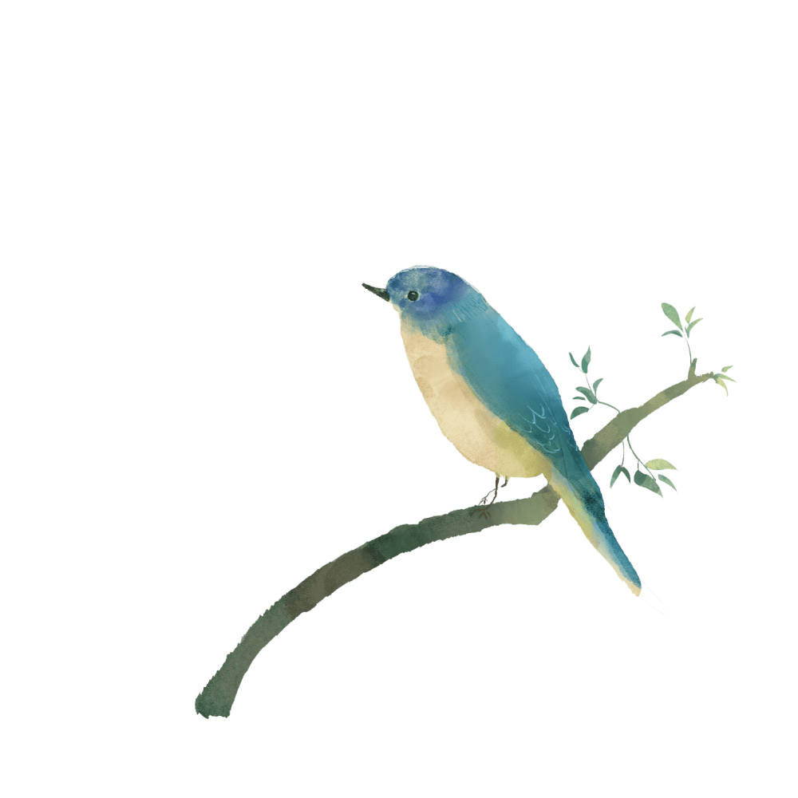
照日深红暖见鱼， 连村绿暗晚藏乌。 黄童白叟聚瞧盱。
在此插入标题
照日深红暖见鱼， 连村绿暗晚藏乌。 黄童白叟聚瞧盱。

Slide 22
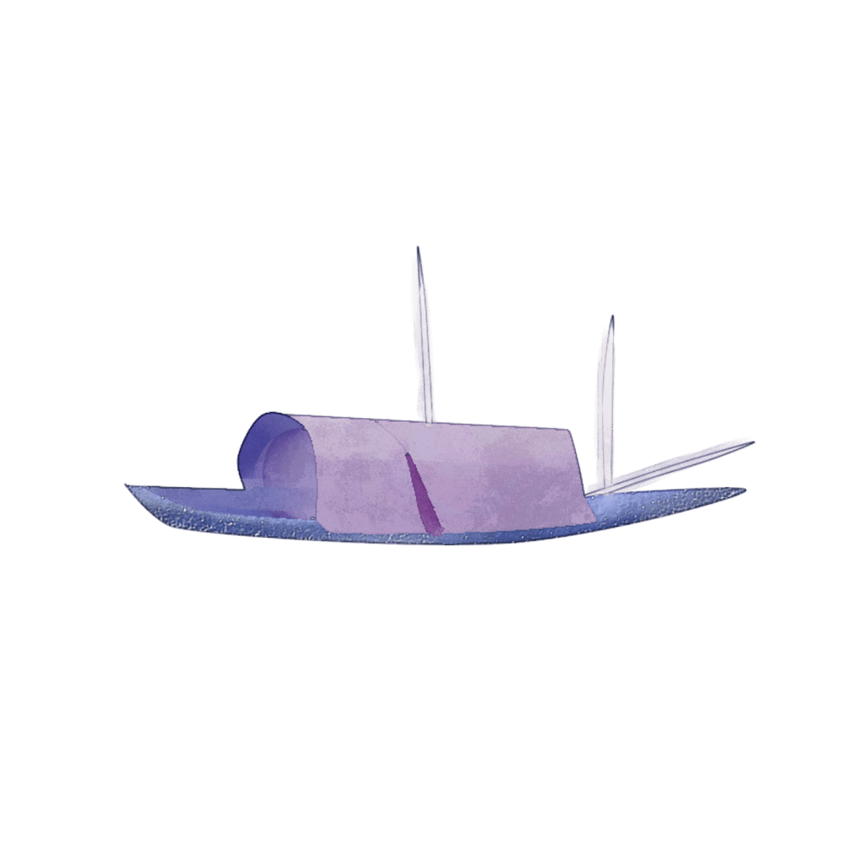
七夕
夫君子之行，静以修身，俭以养德。非澹泊无以明志，非宁静无以致远。夫学须静也，才须学也，非学无以广才，非志无以成学。淫慢则不能励精，险躁则不能冶性。年与时驰，意与日去，遂成枯落，多不接世，悲守穷庐，将复何及！

Slide 23
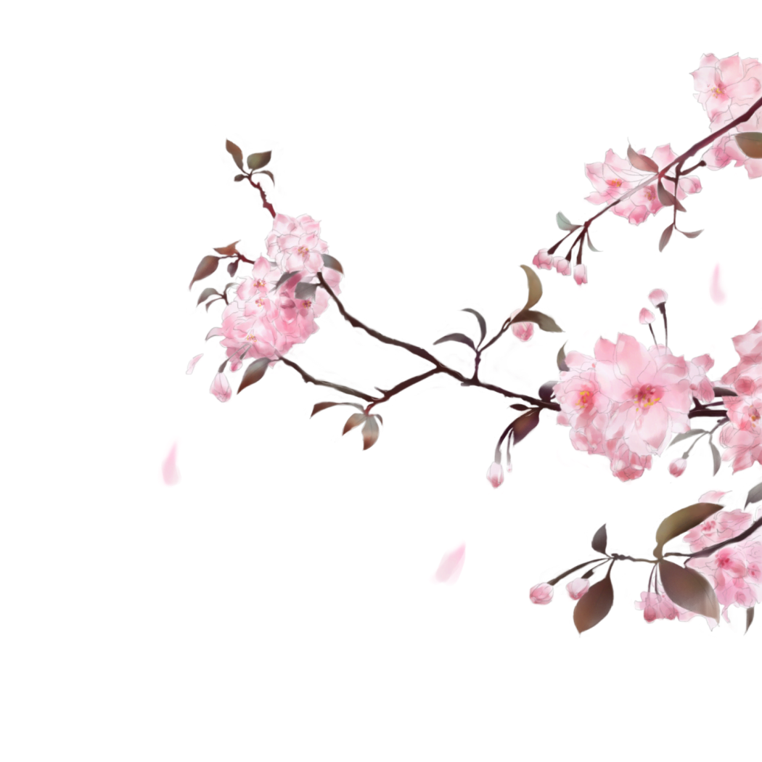
磨喝乐是旧时民间七夕节的儿童玩物，即小泥偶，其形象多为传荷叶半臂衣裙，手持荷叶。

